Slide 1
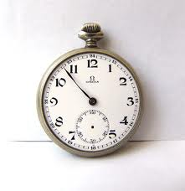
طلابي الاعزاء :
عليكم التقسم الى مجموعات كل مجموعه من 3-4 طلاب .
قوموا بقراءة الفقرات في صفحة 120- 122 في الكتاب المدرسي - على كل مجموعه النقاش حول هذه القطع وحل الاسئلة صفحة 122 بشكل شفهي فقط.
الوقت المُحدد : 15 دقيقة

